Slide 1

市场稳中向上
主讲老师
陈灼基
课程日期
2025.09
执业编号
投顾从业：A1120620030004
基金从业编号：P1069558100002
中国·广州

Slide 2
当前的操作思路
1、控盘双突破（智能辅助线、20日、10日、5日均线），走向上的趋势
2、主题猎手战法：结合热点、L2资金等指标

Slide 3
今日热门消息解读
1、机器人：
11月6日，根据宇树科技官方视频号，宇树发布了全身遥操作平台。视频中，在人类遥操作的控制之下，宇树的G1机器人能够进行洗碗、使用扫地机器人清洁、整理衣物、端水等家务活动。据了解，遥操作是指用远程控制的方式，跨越物理空间，让人类的动作“映射”到机器人上，人类可远程操作机器人完成关键环境作业，例如核电、钢铁高温场景。
2、光伏：
据媒体从消息人士处获悉，备受关注的多晶硅重组“联合体”平台正在筹划中，收购方案具体细节仍在商讨。据悉，目前规划预计成立700亿元左右规模的基金，经讨论后，将采用百亿资金撬动700亿的“承债式”方式收购。今年5月，多家多晶硅龙头企业筹划发起并购重组；近日有消息称，10月28日，硅料龙头企业协鑫集团董事长朱共山表示，17家龙头企业已基本同意搭建联合体，预计于2025年内完成。

Slide 4
今日热门消息解读
3、芯片：
据媒体报道，SK海力士向英伟达供应的HBM4单价提升至约560美元，较目前供应的HBM3E价格（约370美元）大涨51.35%。此前业内预期SK海力士的HBM4单价约为500美元。据悉，这款HBM4将搭载于英伟达明年下半年发布的下一代人工智能芯片Rubin。

Slide 5
操作策略
仓位：五成——七成
策略：两个中线个股，两个短线个股
或者，三个中线、吃波段收益，一个短线
剩余资金灵活做T
持续拉升连板股、极致抱团趋势股、低吸高活跃强势股、
潜伏利好消息政策个股、耐心持有优质个股、平铺首板个股

Slide 6
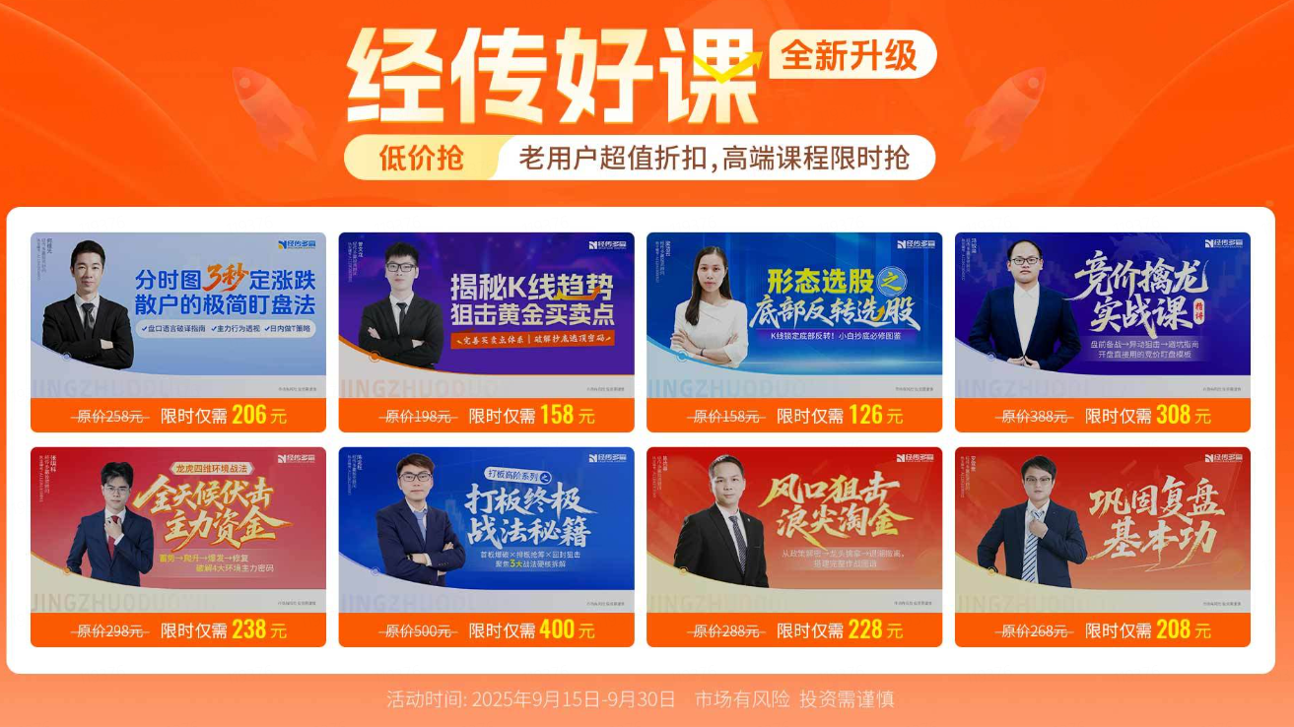
经传好课

Slide 7
风口狙击——为投资保驾护航
1、周一最强风口：选择当日涨停板个股最多的板块，当日最强的风口
2、周二主题风口：选择当日主题猎手最强的主题，挖掘最强的两个股票
3、周三资金风口：选择当日行业板块，主力净买额第一名或第二名的板块
4、周四逻辑风口：结合当日或近几日逻辑逐渐发酵的风口，博弈周末发酵
四个不同维度的逻辑，每天筛选出强风口、强个股，为投资保驾护航，助力账户长虹
用户收益案例：以上为特定客户、特定时间区间的历史业绩，个别情况不代表普遍现象，个股历史涨幅不预示其未来表现，过往收益亦不代表未来收益承诺。市场有风险，投资需谨慎！
个股案例涨幅回访：以上为特定条件、特定时间区间下的部分案例展示，不代表普遍现象，个股历史涨幅不预示其未来表现，过往收益亦不代表未来收益承诺。市场有风险，投资需谨慎！

Slide 8
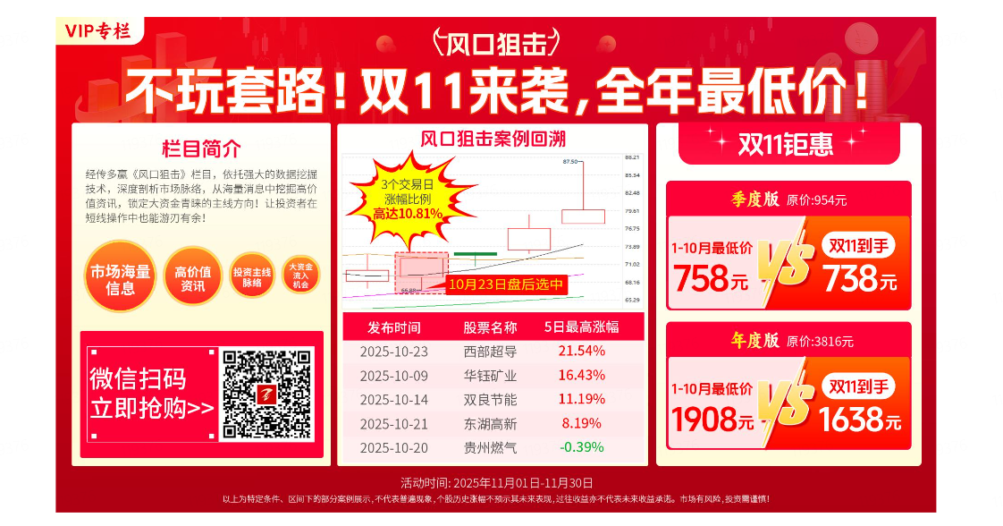
风口狙击

Slide 9

第三个“国九条”

Slide 10


Slide 11
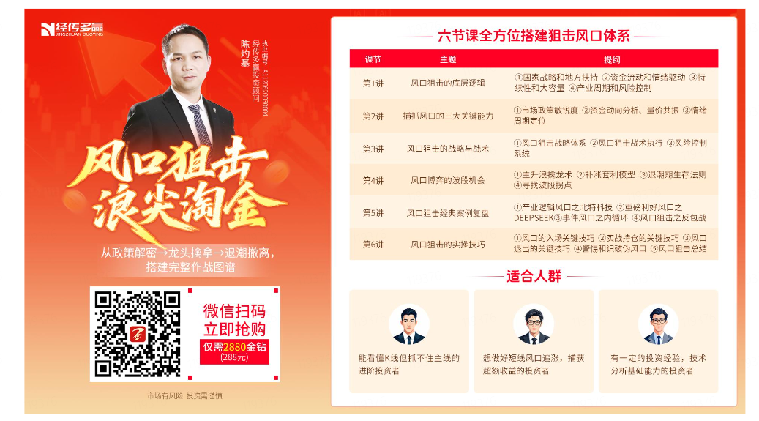

Slide 12
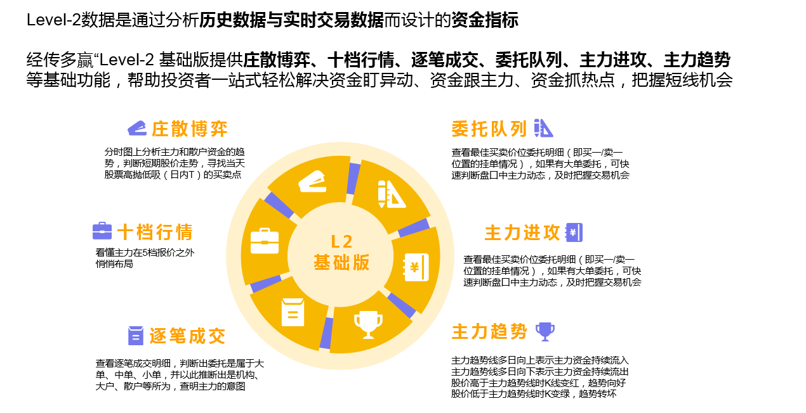

Slide 13
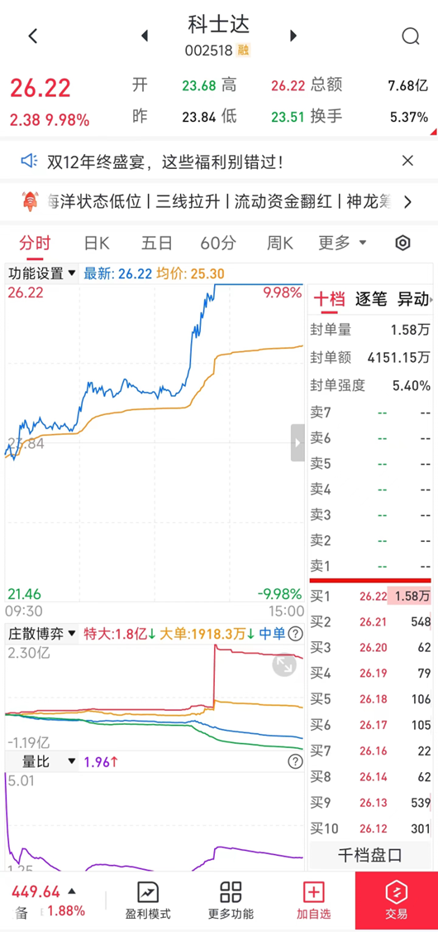
四线开花
庄散博弈（最强形态）： 红线、黄线呈现向上（红线第一，黄线第二）
蓝线、绿线呈现向下（蓝线第三，绿线第四）
说明主力的超大单和大单形成合力抢夺散户筹码，此时个股容易大幅拉升甚至出现涨停板。

Slide 14


